Slide 1

ỦY BAN NHÂN DÂN XÃ AN KHÁNH
TRƯỜNG TIỂU HỌC TÂN VIÊN
CHÀO MỪNG QUÝ THẦY CÔ VỀ DỰ GIỜ, THĂM LỚP
MÔN TIẾNG VIỆT - LỚP 2D

Slide 2

Trả lời câu hỏi

Slide 3
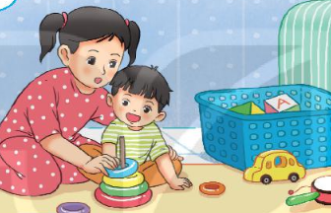
Em mang về yêu thương
Mẹ, mẹ ơi em bé
Từ đâu đến nhà ta
Nụ cười như tia nắng
Bàn tay như nụ hoa
Bước chân đi lẫm chẫm
Tiếng cười vang sân nhà?
1. Bạn nhỏ hỏi mẹ điều gì?
Notes:
Thiết kế bởi: Hương Thảo - tranthao121006@gmail.com

Slide 4
Em mang về yêu thương
Mẹ, mẹ ơi em bé
Từ đâu đến nhà ta
Nụ cười như tia nắng
Bàn tay như nụ hoa
Bước chân đi lẫm chẫm
Tiếng cười vang sân nhà?
2. Trong khổ thơ đầu bạn nhỏ tả em mình như thế nào?

Slide 5
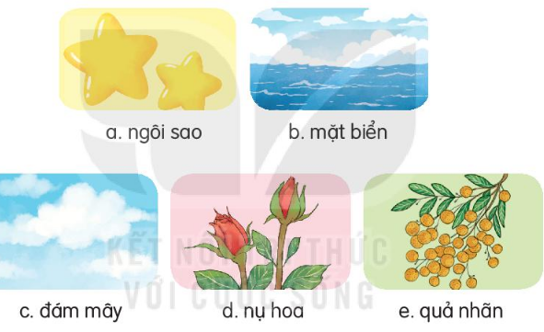
Em mang về yêu thương
Hay bé từ sao xuống
Hay từ biển bước lên
Hay bé trong quả nhãn
Ông trồng cạnh hàng hiên?
Hay bé theo cơn gió
Nằm cuộn tròn trong mây
Rồi biến thành giọt nước
Rơi xuống nhà mình đây
3. Trong khổ thơ thứ hai và thứ ba bạn nhỏ đoán em bé từ đâu đến?

Slide 6
Em mang về yêu thương
Mỗi sáng em thức giấc
Là như thể mây, hoa
Cùng nắng vàng biển rộng
Mang yêu thương vào nhà
(Minh Đăng)
4. Em bé đã mang đến những gì cho gia đình bạn nhỏ?

Slide 7
Hoạt động luyện tập

Slide 8
1. Tìm thêm các từ ngữ tả em bé.
bụ bẫm, mũm mĩm, xinh xắn, ngộ nghĩnh, đáng yêu, bầu bĩnh, ngây thơ, dễ thương, mập mạp
2. Đặt câu với từ ngữ em tìm được ở bài tập 1.
M. Bé Xoài rất đáng yêu.
- Bé Hà rất mập mạp.

